Slide 1
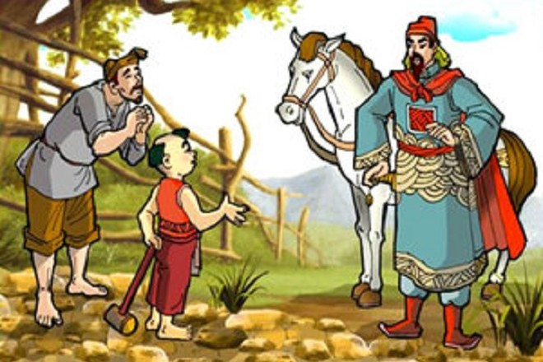
EM BÉ THÔNG MINH

Slide 2
1. Người kể chuyện
- Đây là lời của người kể chuyện vì đây là phần lời người kể đang tường thuật lại sự việc diễn ra.

Slide 3
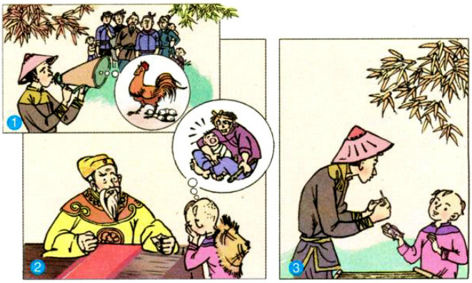
2. Tìm hiểu về nhân vật
a. Kiểu nhân vật
- Nhân vật thông minh
b. Phẩm chất

Slide 4
Stt | Thử thách | Kết quả | Phẩm chất
1 | Trả lời câu hỏi phi lí của viên quan, khi viên quan hỏi cha cậu cày mỗi ngày được mấy đường | Hỏi vặn lại viên quan: “Ngựa của ông một ngày đi mấy bước?” | Thông minh, phản ứng nhanh nhẹn, biện luận đầy thuyết phục nhưng cũng rất hồn nhiên.
2 | Nhà vua bắt dân làng cậu bé nuôi trâu đực phải đẻ được con | Lẻn vào sân rồng khóc um lên: “Mẹ con chết sớm mà cha không chịu đẻ em bé để chơi với con.” -> Đưa nhà vua bị gài bẫy phải nói ra sự vô lí
3 | Thịt một con chim sẻ phải dọn thành ba cỗ bàn thức ăn | Đưa cho sứ giả một chiếc kim khâu, xin cho rèn thành một con dao -> Giải đố bằng cách đố lại.
4 | Xâu sợi chỉ mềm qua đường ruột ốc xoắn dài. | Vừa chơi vừa hát một khúc hát đồng dao để giải đố -> Dùng mẹo dân gian bắt kiến xỏ chỉ

Slide 5
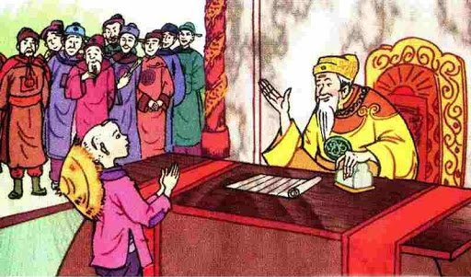
=> Các thử thách trong truyện có ý nghĩa tạo tình huống thuận lợi cho nhân vật bộc lộ phẩm chất thông minh.

Slide 6
3. Kết thúc truyện
- Kết thúc có hậu
-> Đặc điểm nổi bật của truyện cổ tích

Slide 7
4. Chủ đề
- Đề cao sự thông minh và trí khôn của dân gian.

